Slide 1
Вивчаємо інформатику
10 клас
За підручником «Інформатика. 10 клас» Й.Я. Ривкінда, Т.І. Лисенко, Л.А. Чернікової, В.В. Шакотько

Slide 2
Тема уроку: Вступний урок. Повторення основних тем курсу інформатики 9 класу
Урок 1

Slide 3
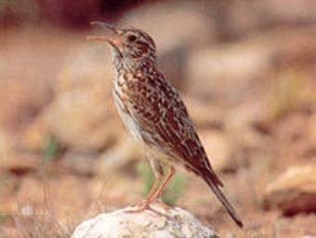
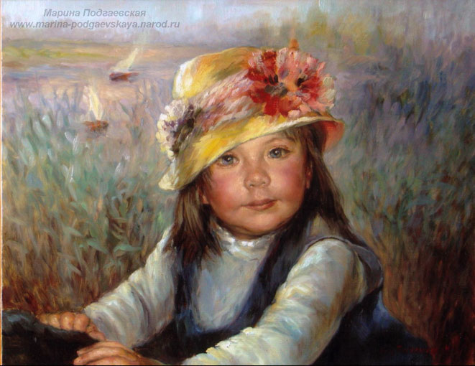
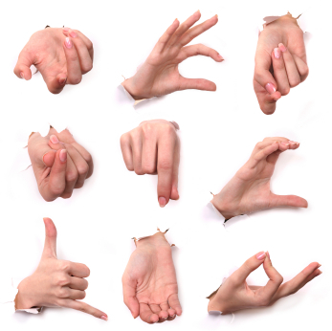
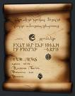
Повідомлення – послідовність сигналів різної природи
Звуки
Жести
Зображення
Символи

Slide 4
Інформаційні процеси
Інформаційні процеси
збирати та сприймати,
зберігати і накопичувати,
передавати і поширювати,
опрацьовувати,
створювати,
захищати,
використовувати в своїй практичній діяльності

Slide 5
Приклади інформаційно-комунікаційних технологій (ІКТ)
Опрацювання текстів
Опрацювання відео
Робота в комп'ютерних мережах
Опрацювання графічних зображень
Опрацювання числових даних
Опрацювання звуків
Створення комп'ютерних програм
Упорядковане зберігання даних

Slide 6
Програмне забезпечення
Системне програмне забезпечення
Системне програмування
Прикладне програмне забезпечення
Операційні системи
Службове програмне забезпечення
Загального призначення
Спеціального призначення

Slide 7

Основні об'єкти Windows
Вікна
Файли
Папки
Зовнішні запам'ятовуючі пристрої
Ярлики

Slide 8
Основні елементи інтерфейсу
Робочий стіл
Панель завдань
Головне меню
Вікна програм і папок
Діалогові вікна
Значки програм, документів, папок і ярликів

Slide 9
Основні операції над об'єктами Windows
Створення
Виділення
Відкриття
Перейменування
Видалення
Переміщення
Копіювання
Змінювання значень властивостей

Slide 10

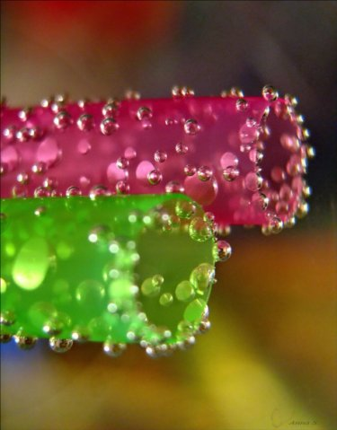
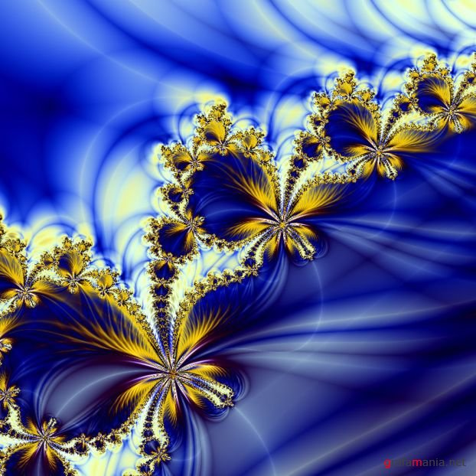
Піксель
Колір
Розташування
Графічний примітив
Тип
Розміри
Колір контуру
Товщина контуру
Колір заливки
Спосіб заливки
Види комп'ютерної графіки
Векторна
- графічний примітив
Растрова
- піксель
Фрактальна
- фрактал
Тривимірна
- Об'ємна фігура

Slide 11
Колірна модель RGB
Колірна модель GMYK
Колірна модель HSB

Slide 12
Основні операції над текстовим документом
Введення тексту
Вставляння об'єктів
Редагування документа
Форматування документа
Збереження документа
Структурування документа
Друкування документа

Slide 13
Деякі об'єкти текстового документа та їхні властивості
Символ
Шрифт
Розмір
Абзац
Відступ від краю лівого і правого поля
Відступ першого рядка
Сторінка
Розмір аркуша сторінки
Орієнтація сторінки
Колір
Накреслення
Видозміна
Зсув
Інтервал між символами
Вирівнювання
Міжрядковий інтервал
Відстань Перед і Після
Розмір полів
Нумерація сторінок
Колонтитули
Тип зображення
Графічне зображення
Розміри
Кольори
Положення
Обтікання текстом

Slide 14
Редагування тексту
Перевірка правопису
Пошук і замінювання фрагментів
Видалення фрагментів
Копіювання фрагментів
Переміщення фрагментів

Slide 15
Форматування об'єктів
Зміна значень властивостей об'єктів

Slide 16
Комп'ютерні мережі
За розподілом функцій між комп'ютерами
За охопленою територією
Однорангові
З виділеним сервером
Локальні
Регіональні
Глобальні
Комп'ютер-сервер
Комп'ютер-клієнт

Slide 17
Обліковий запис користувача
Логін
Пароль
Малюнок
Права і дозволи користувача

Slide 18
Адреси ресурсів Інтернету
ІР – адреса
4 цілих числа від 0 до 255 кожне, розділених крапками
Доменне ім'я
З використанням слів або їхніх скорочень, розділених крапкою
URL – адреса
Протокол ://доменне ім'я/шлях до файлу/ім'я файлу

Slide 19
Служба віддаленого доступу Протокол Telnet
Служба передавання файлів Протокол FTP
Комунікаційні служби
Служба передавання електронних листів (протоколи POP3, SMTP)
Служби перегляду гіпертекстових документів WWW Протокол HTTP
Служба обміну новинами та тематичних обговорень (протокол NNTP)
Служби інтерактивного спілкування (протоколи IRC, ICQ, Jabber)
ІР-телефонія (протокол VoIP)
Служби Інтернету

Slide 20
Вивчення інформатики в 10 класі розраховано на 35 годин
(1 година на тиждень). Протягом цього часу учні мають виконати 11 практичних робіт. Увесь курс поділено на 4 теми.
Тема 1. Комп'ютерні презентації та публікації (12 год)
  Створення й демонстрація комп'ютерних презентацій (5 год)
  Обробка мультимедійних даних (4 год)
  Основи створення комп'ютерних публікацій (3 год)
Тема 2. Текстовий процесор (8 год)
Тема 3. Служби Інтернету (7 год)
    Електронна пошта (4 год)
    Інтерактивне спілкування (3 год)
Тема 4. Програмні засоби навчального призначення (4 год)
      Програмні засоби для вивчення профільного предмета (2 год)
      Навчання в Інтернеті (1 год)
      Програмні засоби для навчання іноземних мов (1 год)

Slide 21
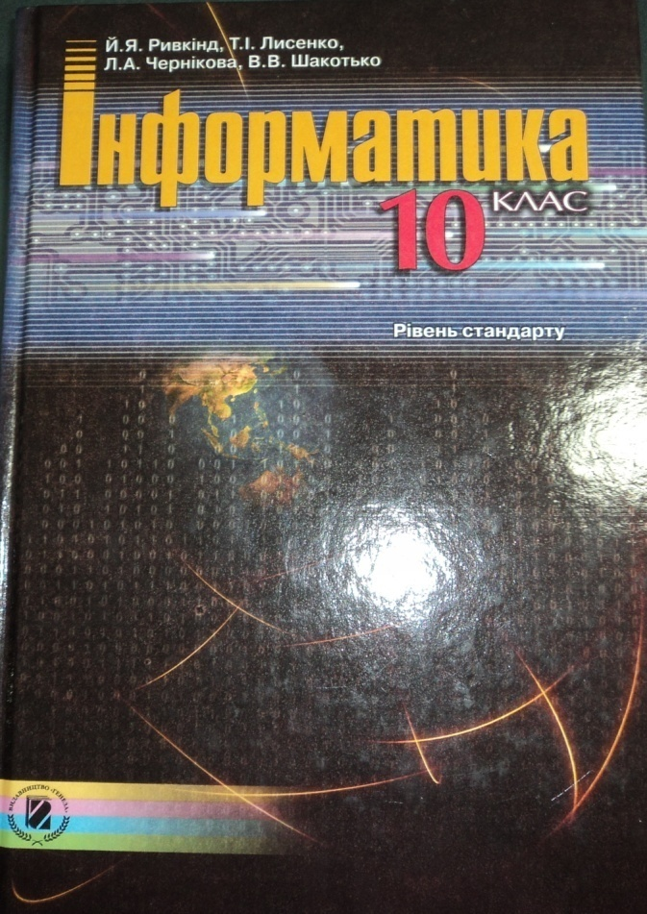
Використовуємо у роботі
Основний підручник
1. Комплект навчальних презентацій
2. Комплект завдань для відпрацювання навичок роботи до кожної теми
3. Інтернет-ресурси:
Сайт школи “Вивчаємо інформатику”
Персональні блоги кожного учня
Шкільну групу Google
Електронний журнал

